Slide 1
情報処理技法(リテラシI)
第９回：Microsoft Excel (1/2)
産業技術大学院大学 情報アーキテクチャ専攻
助教 柴田 淳司

Slide 2
第９回・第１０回の目標
第９回：
表を見やすくする
数式を入れてみる
グラフの作成
第１０回：
データアナリストになろう
Notes:
表計算とは？

Slide 3
表計算（Spread Sheet）
数値を入れて計算・解析・分析を行うもの
例えば…
×
＝
入力１ | 入力２ | 出力
¥ 1980 | 13 個 | ¥ 25’740
¥ 980 | 5 枚 | ¥ 4’900
… | … | …
Notes:
例えば
会計に使える
スケジューリングに使える

Slide 4
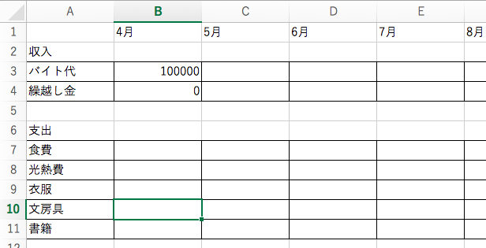
本日の課題
Excelを使って家計簿を作る
収入・支出を作る
収入合計・支出合計、繰越し金を自動で設定
こんな感じ

Slide 5
Excelの起動
Lanchpad→Microsoft Excelを選択

Slide 6
使い方の手順
セルの選択
操作対象をセル単位で選択
列や行単位でも選択可能
文字の入力
文字のほか、数式を入力可能
関数も準備してある
書式設定
選択範囲内のセルの文字の設定
選択範囲内のセルの設定
セルを選択した状態

Slide 7
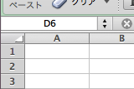
セルの選択
列・行の順番で表記
例：
C列３行目の値＝C3
A列の1行目から10行目＝A1:A10
4月シートのB列11行の値＝’4月’!B11
列、行を選択する場合は列や行の番号をクリック
すべて選択は入力欄の左上をクリック
選択中のセルの
位置情報
選択されたセル

Slide 8
数値の入力
セルを選択し、文字・数値を入力
注意点
=、-で始まると数式扱いになる
あくまで表計算用だということに注意
エラー表示

Slide 9
数式
数式を入れると自動で計算してくれる
y=f(x)
総和 =SUM(A1:A10)
最小 =MIN(A1:A10)
最大 =MAX(A1:A10)

Slide 10
オートフィル
規則性のある数字を自動で入力
選択範囲の右下をクリック
引っ張る
ここをドラッグ

Slide 11
セルの設定
値の種類
行・列の幅
罫線
条件付き書式

Slide 12
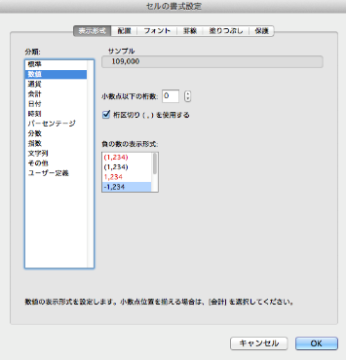
値の種類
セルに入力する値の種類を選べる
選択セルを右クリック→セルの書式設定→表示形式
お金：数値
ラベル：文字列
月日：日付
を設定

Slide 13
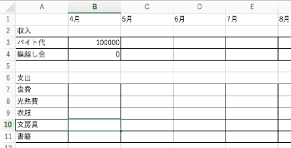
早速課題をやってみよう！
収入：
各月の小計を出す
お小遣いとバイト代の合計を出す
支出
各項目の計を出す
残高を出す
割合の計算
グラフ作成

Slide 14
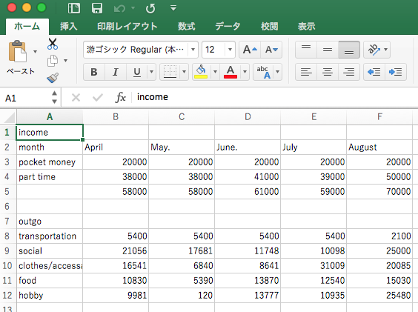
データの準備
授業ページに飛ぶ
http://www.cis.twcu.ac.jp/~shibata-atsushi/
第8回講義の家計簿データをダウンロード
CSVデータ
(comma separated value)

Slide 15
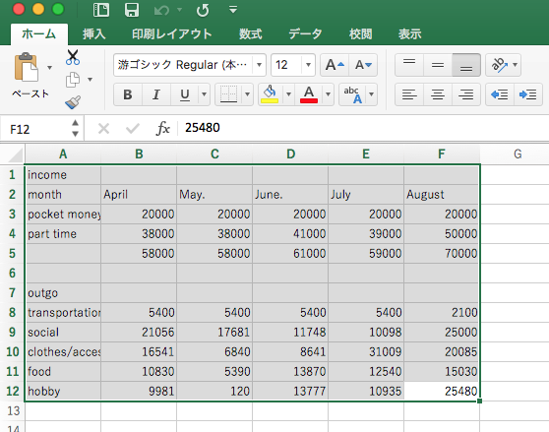
データをExcelに移す
①範囲を選択して
②コピー＆ペースト

Slide 16
配置を変える
小計や合計を追加

Slide 17
セルに罫線をつける
見やすい線を引こう

Slide 18
数式を入れよう

Slide 19
埋めるとこんな感じ
=SUM(C2:C3)
=D4-D12+D14

Slide 20
消費の割合
形式を選択してペースト
→数値

Slide 21
割合計算

Slide 22
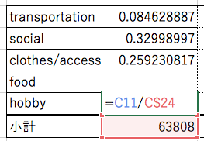
絶対参照（テスト出ます）
$をつけると
オート
フィル
ずれない
Notes:
これと、絶対パス、相対パスは必ず出るらしい（毎年出ている）

Slide 23
グラフの挿入
円グラフ
範囲を選択して

Slide 24
いい感じに調整しよう

Slide 25
課題提出！
作成した家計簿データを提出する
柴田の授業ページへ
第8回出席/課題提出

Slide 26
次週予告
Excelの使い方
表を使って書類を作成する
データアナリストになろう

